Slide 1
一、线程与进程
基于进程的多任务
基于线程的多任务

Slide 2
1、进程
进程有自己独立的运行空间，不同进程间的信息交换和共享需要通过操作系统提供的机制来进行。
QT提供了QProcess类管理进程的启动、输入输出和退出。启动进程包括静态方法和非静态方法两类。

Slide 3
（1）静态方法：直接在程序需要的位置加入启动进程代码即可。
例如：Qprocess::startDetached(“calc.exe”) 直接启动计算器
静态方法主要有以下几个：
int execute(const QString & program, const QStringList & arguments)
int execute(const QString & program)
bool startDetached(const QString & program, const QStringList & arguments,
const QString & workingDirectory, qint64 * pid=0)
bool startDetached(const QString & program, const QStringList & arguments)
bool startDetached(const QString & program)
其中execute操作是同步方式启动进程，即主程序需要等被启动的进程退出后，才进行下一步操作；startDetached操作是异步方式启动进程，主程序不需要等待被启动的进程退出。

Slide 4
（2）非静态方法
需要定义QProcess的实例，用start操作启动进程。
void start (const QString & program, const QStringList & arguments,
OpenMode mode=ReadWrite)
void start (const QString & program, OpenMode mode=ReadWrite)
用等待启动完成waitForStarted()和等待结束完成waitForFinished()的操作与进程进行同步。
QProcess p1；
p1.start(“notepad.exe”);
进程的关闭有两种方法：
void kill()
void terminate()

Slide 5
2、线程
线程：是进程的一条执行路径。
主线程：任何进程至少要有一个线程，该线程称为主线程。
辅线程：一个进程也可以启动多个辅线程，这些线程可以执行该进程内的特殊任务。

Slide 6
每个线程共享其所附属的进程的所有的资源，包括打开的文件、页表（因此也就共享整个用户态地址空间）、信号标识及动态分配的内存等等
总之线程使用的是进程的运行空间，不同线程可以共享使用进程的内存，从而使得多任务处理用多线程来实现，比用多进程实现更加方便快捷。

Slide 7
和进程相比，线程是一种非常"节俭"的多任务操作方式。在Linux系统下，启动一个新的进程必须分配给它独立的地址空间，建立众多的数据表来维护它的代码段、堆栈段和数据段，这是一种"昂贵"的多任务工作方式。而运行于一个进程中的多个线程，它们彼此之间使用相同的地址空间，共享大部分数据，启动一个线程所花费的空间远远小于启动一个进程所花费的空间，而且，线程间彼此切换所需的时间也远远小于进程间切换所需要的时间。据统计，总的说来，一个进程的开销大约是一个线程开销的30倍左右，当然，在具体的系统上，这个数据可能会有较大的区别。

Slide 8
多线程作为一种多任务、并发的工作方式，还有以下优点：
（1）提高应用程序响应。这对图形界面的程序尤其有意义，当一个操作耗时很长时，整个系统都会等待这个操作，此时程序不会响应键盘、鼠标、菜单的操作，而使用多线程技术，将耗时长的操作（time consuming）置于一个新的线程，可以避免这种尴尬的情况。
（2）使多CPU系统更加有效。操作系统会保证当线程数不大于CPU数目时，不同的线程运行于不同的CPU上。
（3）改善程序结构。一个既长又复杂的进程可以考虑分为多个线程，成为几个独立或半独立的运行部分，这样的程序会利于理解和修改。

Slide 9
Linux系统下的多线程遵循POSIX线程接口，称为pthread。编写Linux下的多线程程序，需要使用头文件pthread.h，连接时需要使用库libpthread.a。LIBC中的pthread库提供了大量的API函数，为用户编写应用程序提供支持。

Slide 10
线程同步
1.当两个或多个线程要同时访问共享资源
2.两个线程的执行有先后次序时

Slide 11
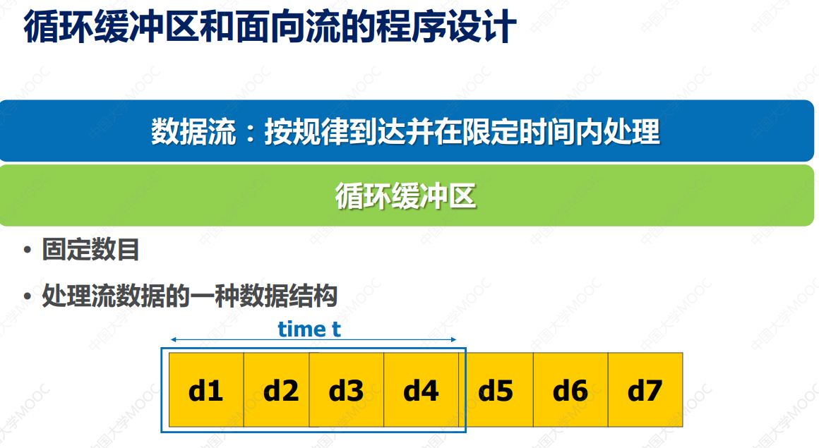

Slide 12
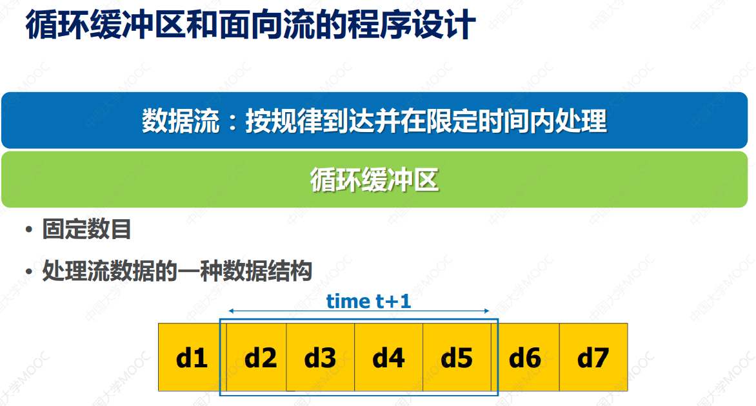

Slide 13
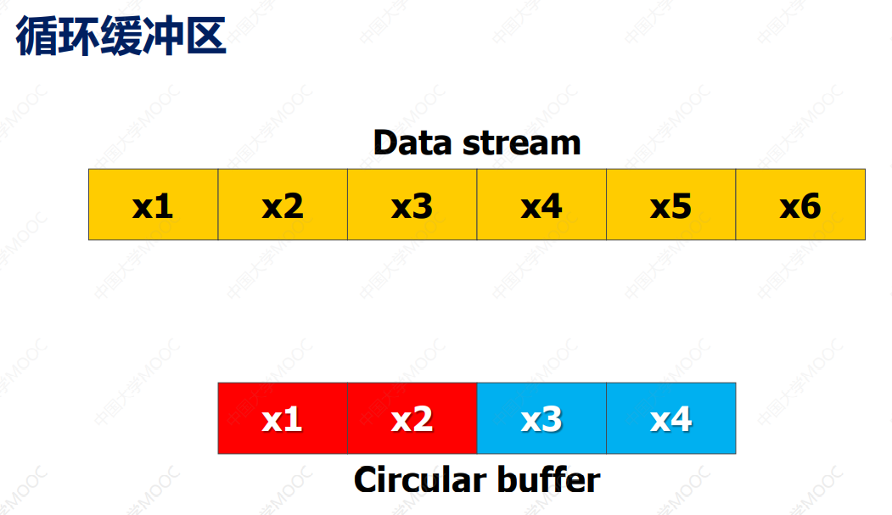

Slide 14
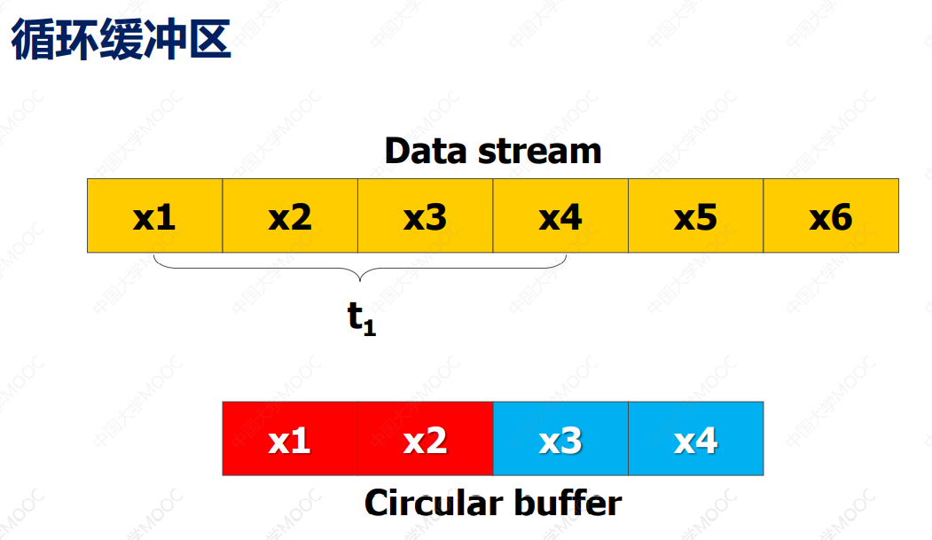

Slide 15
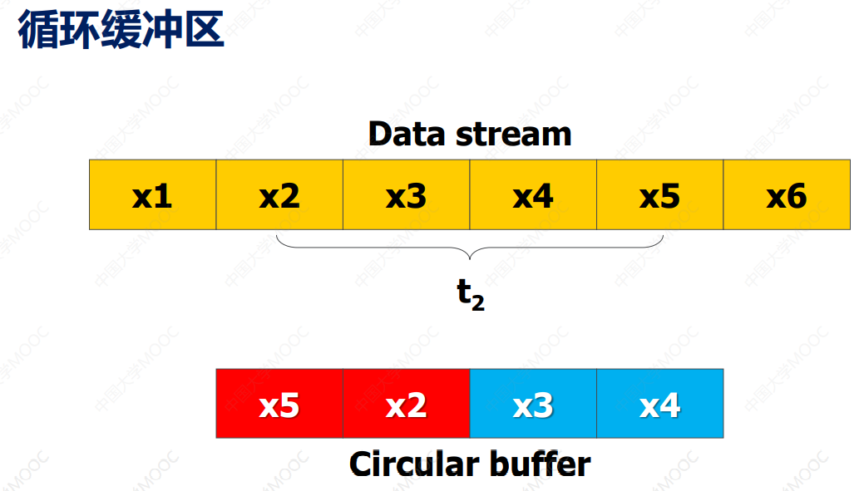

Slide 16
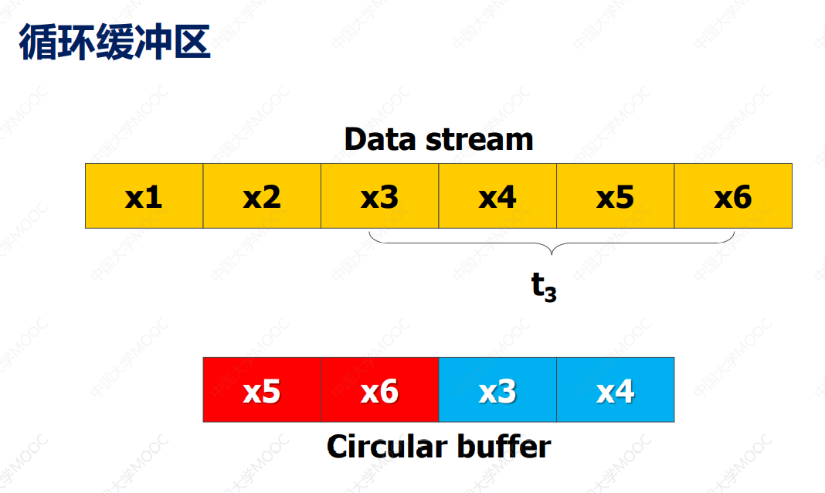

Slide 17
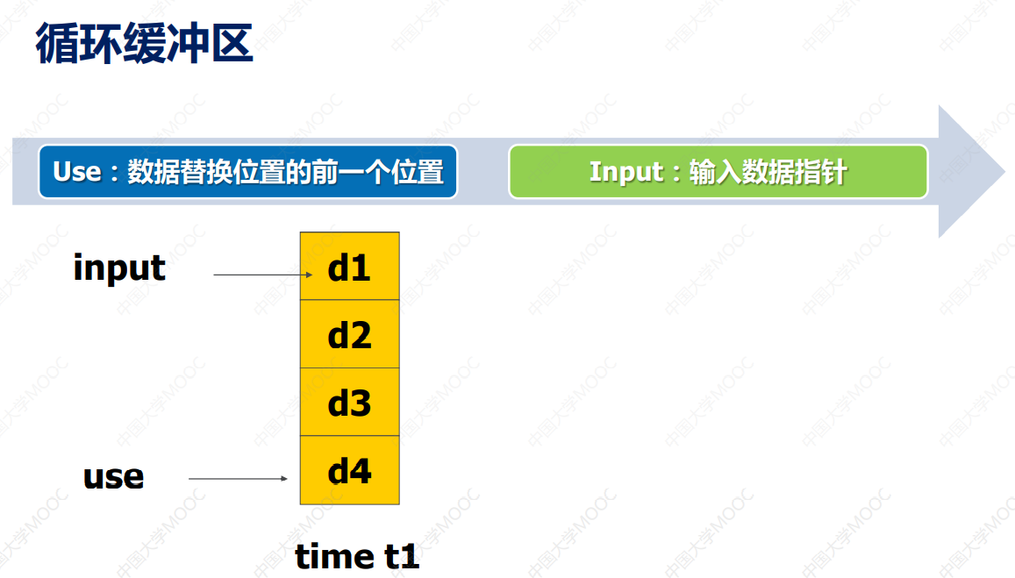

Slide 18
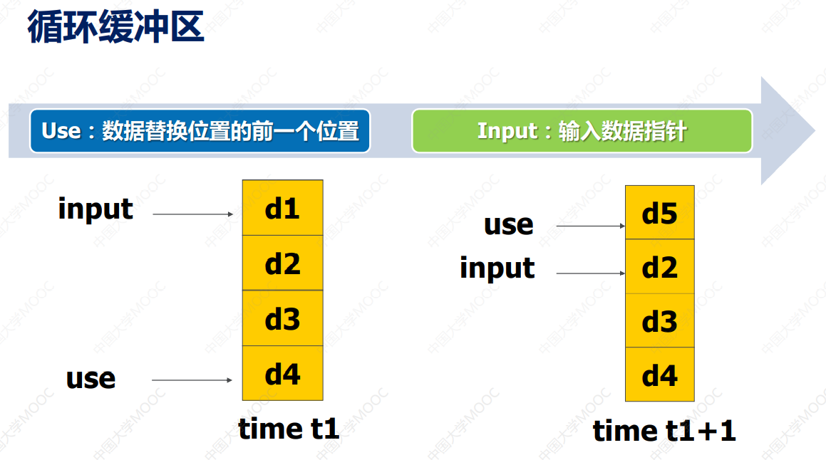

Slide 19
二、实例：生产者-消费者

Slide 20
本实验为生产者－消费者问题模型的实现，主程序中分别启动生产者线程和消费者线程。生产者线程不断顺序地将0到1000的数字写入共享的循环缓冲区，同时消费者线程不断地从共享的循环缓冲区读取数据。

Slide 21
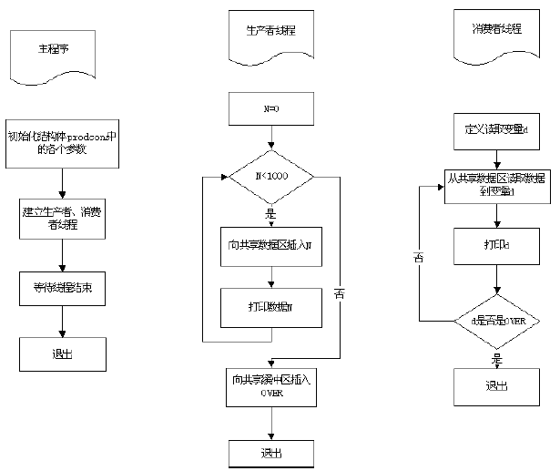

Slide 22
#include <stdio.h>
#include <stdlib.h>
#include <time.h>
#include "pthread.h"
#define BUFFER_SIZE 16
/* Circular buffer of integers.设置一个整数的圆形缓冲区 */
struct prodcons {
int buffer[BUFFER_SIZE]; /* the actual data
缓冲区数组 */
pthread_mutex_t lock; /* mutex ensuring exclusive access to buffer
互斥锁 */
int readpos, writepos; /* positions for reading and writing
读写的位置*/
pthread_cond_t notempty; /* signaled when buffer is not empty
缓冲区非空信号 */
pthread_cond_t notfull; /* signaled when buffer is not full
缓冲区非满信号 */
};

Slide 23
互斥锁结构为pthread_mutex_t，使用互斥锁来可实现线程间数据的共享和通信，互斥锁一个明显的缺点是它只有两种状态：锁定和非锁定。
条件变量的结构为pthread_cond_t，条件变量通过允许线程阻塞和等待另一个线程发送信号的方法弥补了互斥锁的不足，它常和互斥锁一起使用。
使用时，条件变量被用来阻塞一个线程，当条件不满足时，线程往往解开相应的互斥锁并等待条件发生变化。一旦其它的某个线程改变了条件变量，它将通知相应的条件变量唤醒一个或多个正被此条件变量阻塞的线程。这些线程将重新锁定互斥锁并重新测试条件是否满足。一般说来，条件变量被用来进行线程间的同步。

Slide 24
/* Initialize a buffer 初始化缓冲区*/
void init(struct prodcons * b)
{
pthread_mutex_init(&b->lock, NULL);
pthread_cond_init(&b->notempty, NULL);
pthread_cond_init(&b->notfull, NULL);
b->readpos = 0;
b->writepos = 0;
}

Slide 25
函数pthread_mutex_init（）完成互斥量初始化
函数pthread_cond_init（）被用来初始化一个条件变量。它的原型为：
int pthread_cond_init (pthread_cond_t * cond, __const pthread_condattr_t * cond_attr)
其中cond是一个指向结构pthread_cond_t的指针，
cond_attr是一个指向结构pthread_condattr_t的指针。
结构pthread_condattr_t是条件变量的属性结构，和互斥锁一样可以用它来设置条件变量是进程内可用还是进程间可用，默认值是PTHREAD_ PROCESS_PRIVATE，即此条件变量被同一进程内的各个线程使用。
注意初始化条件变量只有未被使用时才能重新初始化或被释放。
释放一个条件变量的函数为pthread_cond_ destroy（pthread_cond_t cond）。

Slide 26
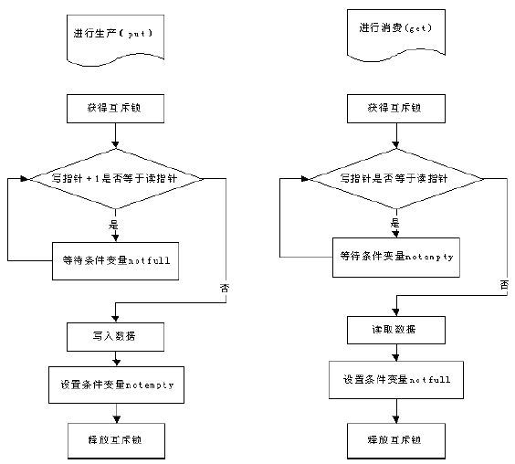
生产者写入缓冲区和消费者从缓冲区读数的具体流程：

Slide 27
/* Store an integer in the buffer 向缓冲区中写入一个整数*/
void put(struct prodcons * b, int data)
{
pthread_mutex_lock(&b->lock);
/* Wait until buffer is not full 等待缓冲区非满*/
while ((b->writepos + 1) % BUFFER_SIZE == b->readpos) {
printf("wait for not full\n");
pthread_cond_wait(&b->notfull, &b->lock);
}
/* Write the data and advance write pointer 写数据并且指针前移*/
b->buffer[b->writepos] = data;
b->writepos++;
if (b->writepos >= BUFFER_SIZE) b->writepos = 0;
/* Signal that the buffer is now not empty 设置缓冲区非空信号*/
pthread_cond_signal(&b->notempty);
pthread_mutex_unlock(&b->lock);
}

Slide 28
pthread_cond_wait函数 ：
使线程阻塞在一个条件变量上。它的函数原型为：
extern int pthread_cond_wait (pthread_cond_t *__restrict__cond,
pthread_mutex_t *__restrict __mutex)
线程解开mutex指向的锁并被条件变量cond阻塞。线程可以被函数pthread_cond_signal和函数pthread_cond_broadcast唤醒，但是要注意的是，条件变量只是起阻塞和唤醒线程的作用，具体的判断条件还需用户给出，例如一个变量是否为0等等，这一点从后面的例子中可以看到。线程被唤醒后，它将重新检查判断条件是否满足，如果还不满足，一般说来线程应该仍阻塞在这里，被等待被下一次唤醒。这个过程一般用while语句实现。

Slide 29
pthread_cond_signal函数 它的函数原型为：
extern int pthread_cond_signal (pthread_cond_t *__cond)
它用来释放被阻塞在条件变量cond上的一个线程。多个线程阻塞在此条件变量上时，哪一个线程被唤醒是由线程的调度策略所决定的。要注意的是，必须用保护条件变量的互斥锁来保护这个函数，否则条件满足信号又可能在测试条件和调用pthread_cond_wait函数之间被发出，从而造成无限制的等待。

Slide 30
/* Read and remove an integer from the buffer 从缓冲区中读出一个整数 */
int get(struct prodcons * b)
{
int data;
pthread_mutex_lock(&b->lock);
/* Wait until buffer is not empty 等待缓冲区非空 */
while (b->writepos == b->readpos) {
printf("wait for not empty\n");
pthread_cond_wait(&b->notempty, &b->lock);
}
/* Read the data and advance read pointer 读数据并且指针前移 */
data = b->buffer[b->readpos];
b->readpos++;
if (b->readpos >= BUFFER_SIZE) b->readpos = 0;
/* Signal that the buffer is now not full 设置缓冲区非满信号*/
pthread_cond_signal(&b->notfull);
pthread_mutex_unlock(&b->lock);
return data;
}

Slide 31
/*--------------------------------------------------------*/
#define OVER (-1)
struct prodcons buffer;
/*--------------------------------------------------------*/
void * producer(void * data)
{
int n;
for (n = 0; n < 1000; n++) {
printf(" put-->%d\n", n);
put(&buffer, n);
}
put(&buffer, OVER);
printf("producer stopped!\n");
return NULL;
}

Slide 32
void * consumer(void * data)
{
int d;
while (1) {
d = get(&buffer);
if (d == OVER ) break;
printf(" %d-->get\n", d);
}
printf("consumer stopped!\n");
return NULL;
}

Slide 33
int main(void)
{
pthread_t th_a, th_b;
void * retval;
init(&buffer);
pthread_create(&th_a, NULL, producer, 0);
pthread_create(&th_b, NULL, consumer, 0);
/* Wait until producer and consumer finish. 等待生产者和消费者结束 */
pthread_join(th_a, &retval);
pthread_join(th_b, &retval);
return 0;
}

Slide 34
pthread_create：线程创建函数
int pthread_create (pthread_t * thread_id,
__const pthread_attr_t * __attr,
void *(*__start_routine) (void *),
void *__restrict __arg)
线程创建函数第一个参数为指向线程标识符的指针，
第二个参数用来设置线程属性，
第三个参数是线程运行函数的起始地址，
最后一个参数是运行函数的参数。
这里，函数thread不需要参数，所以最后一个参数设为空指针。第二个参数也设为空指针，这样将生成默认属性的线程。当创建线程成功时，函数返回0，若不为0则说明创建线程失败，常见的错误返回代码为EAGAIN和EINVAL。前者表示系统限制创建新的线程，例如线程数目过多了；后者表示第二个参数代表的线程属性值非法。
创建线程成功后，新创建的线程则运行参数三和参数四确定的函数，原来的线程则继续运行下一行代码。

Slide 35
pthread_join函数 ：用来等待一个线程的结束。
函数原型为：
int pthread_join (pthread_t __th, void **__thread_return)
第一个参数为被等待的线程标识符，
第二个参数为一个用户定义的指针，它可以用来存储被等待线程的返回值。
这个函数是一个线程阻塞的函数，调用它的函数将一直等待到被等待的线程结束为止，当函数返回时，被等待线程的资源被收回。

Slide 36
本机编译gcc ：Makefile
CC= gcc
#CC= arm-none-linux-gnueabi-gcc
EXTRA_LIBS += -lpthread
EXEC = pthread
OBJS = pthread.o
CFLAGS +=
LDFLAGS+= –static
all: $(EXEC)
$(EXEC): $(OBJS)
$(CC) -o $@ $(OBJS) $(EXTRA_LIBS)
clean:
-rm -f $(EXEC) *.elf *.gdb *.o

Slide 37
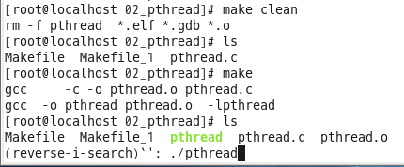

Slide 38
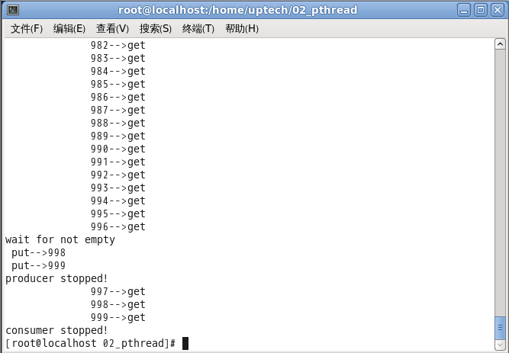

Slide 39
交叉编译arm-none-linux-gnueabi-gcc ：Makefile
#CC= gcc
CC= arm-none-linux-gnueabi-gcc
EXTRA_LIBS += -lpthread
EXEC = pthread
OBJS = pthread.o
CFLAGS +=
LDFLAGS+= –static
all: $(EXEC)
$(EXEC): $(OBJS)
$(CC) -o $@ $(OBJS) $(EXTRA_LIBS)
clean:
-rm -f $(EXEC) *.elf *.gdb *.o

Slide 40
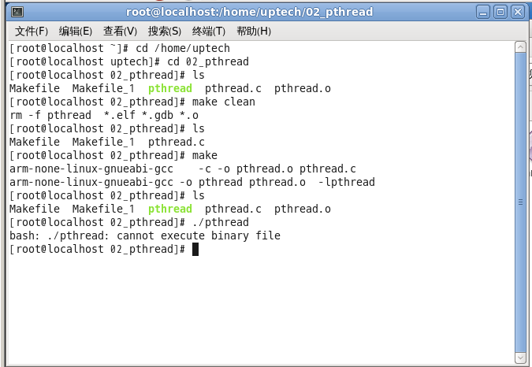

Slide 41
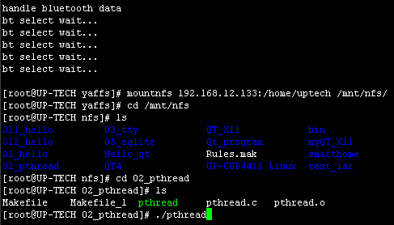

Slide 42
